Slide 1
創意變形車設計 使用藍芽控制機械車
講師：曹永忠
台灣大學台大創新設計學院
日期：105年7月28日

Slide 2
大 綱
前言
手機篇
安裝Bluetooth RC APPs 應用程式
手機安裝藍芽裝置
機械車安裝藍芽篇
安裝藍芽
麵包版安裝
藍芽電路安裝
系統開發
啟動開發環境
讀取BT_Talk資料
BluetoothRC應用程式通訊測試
藍芽控制機械車
Q&A
關於作者
參考資料

Slide 3
手機篇

Slide 4
安裝Bluetooth RC APPs 應用程式
2016/7/27
4

Slide 5
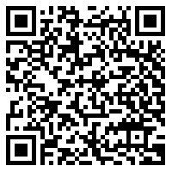
Bluetooth RC下載網址

Slide 6
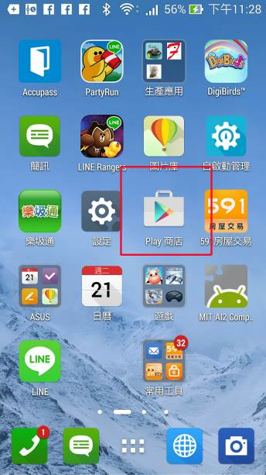
手機主畫面進入play商店

Slide 7
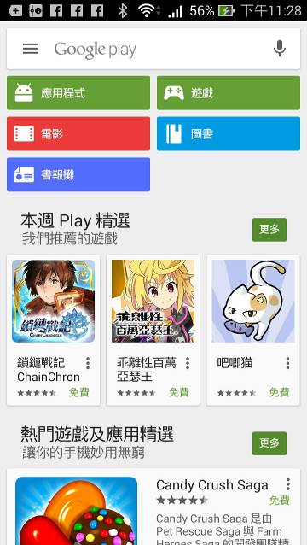
Play商店主畫面

Slide 8
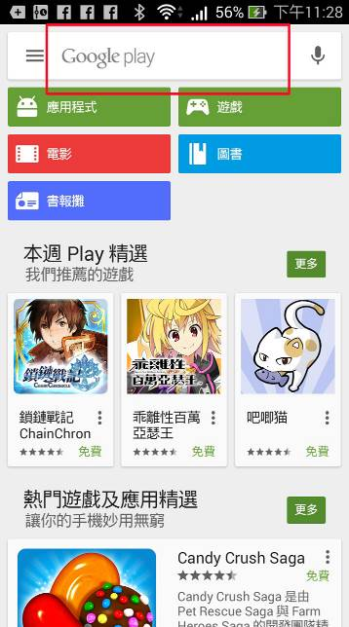
Play商店主畫面 - 按下查詢紐

Slide 9
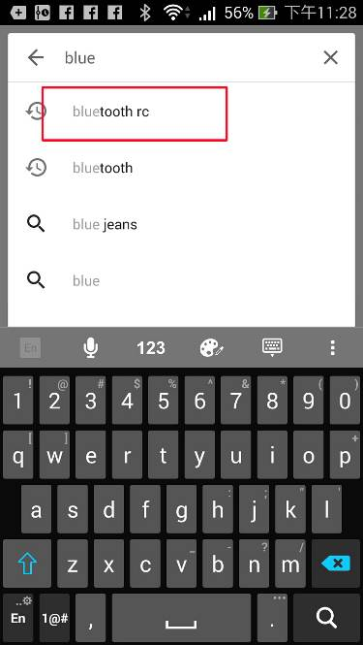
Play商店主畫面 - 輸入查詢文字
我們在輸入『Bluetooth RC』查詢，找到BluetoothRC應用程式。

Slide 10
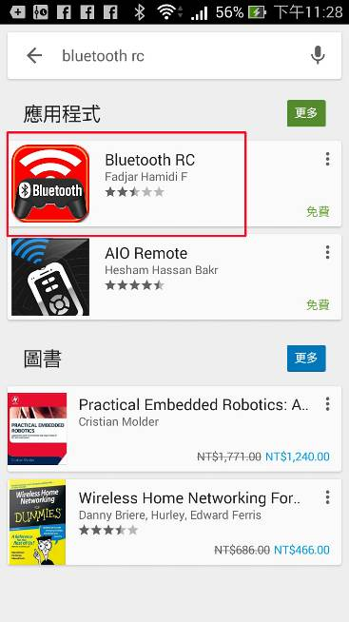
找到BluetoothRC應用程式

Slide 11

找到BluetoothRC應用程式 -點下安裝

Slide 12
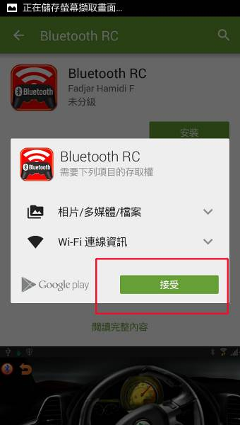
BluetoothRC應用程式安裝主畫面要求授權

Slide 13
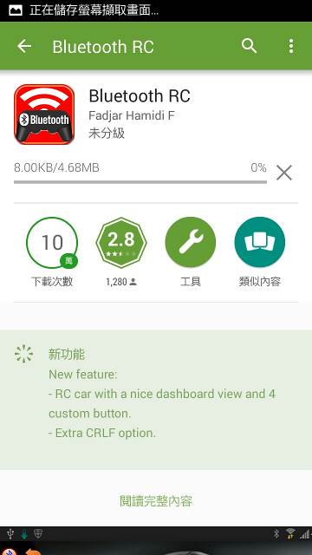
BluetoothRC應用程式安裝中

Slide 14
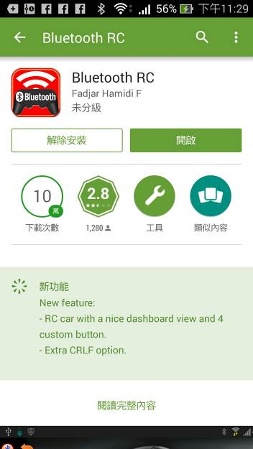
BluetoothRC應用程式安裝完成

Slide 15
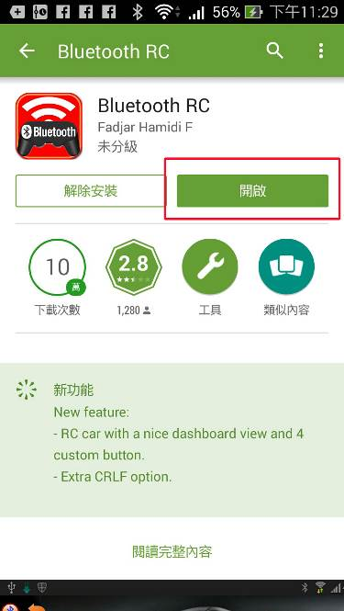
BluetoothRC應用程式安裝完成後執行

Slide 16
手機安裝藍芽裝置
2016/7/28
16

Slide 17
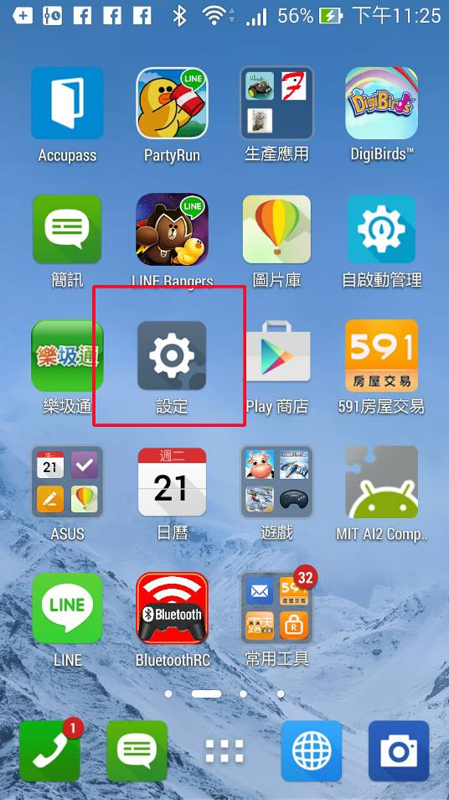
手機主畫面

Slide 18
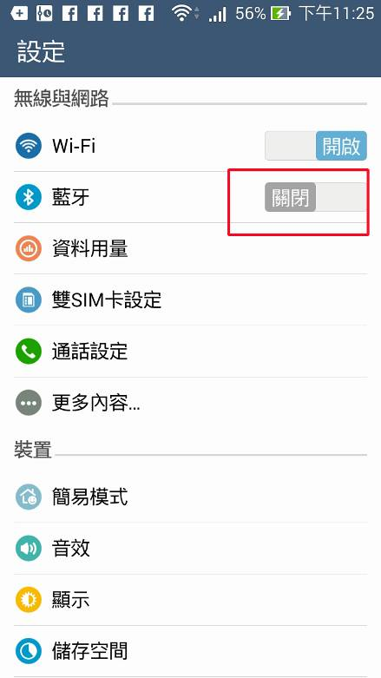
設定主畫面

Slide 19
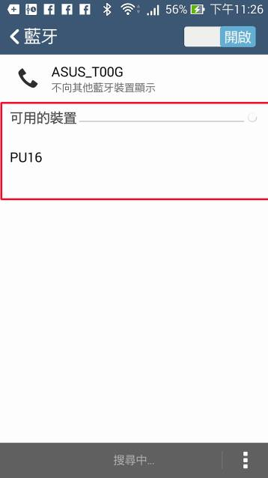
目前已連接藍芽畫面

Slide 20
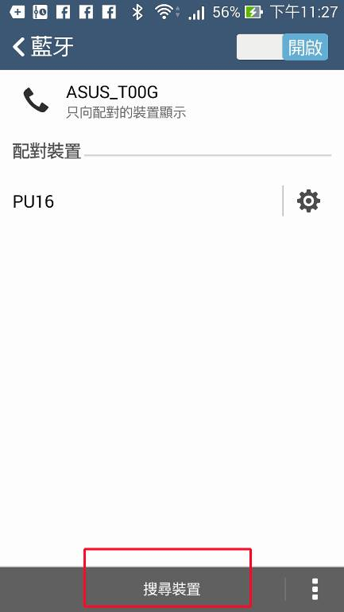
搜尋藍芽裝置

Slide 21
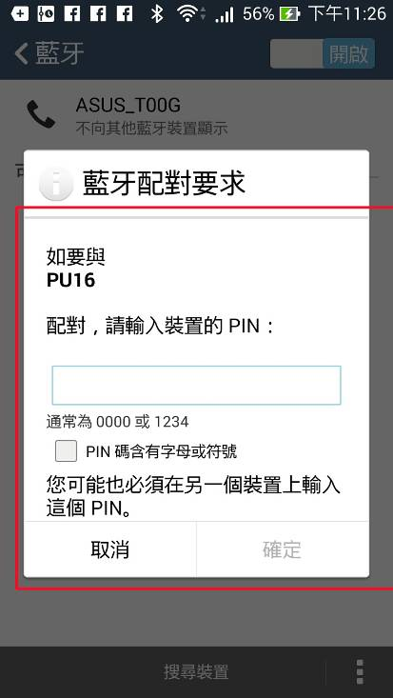
第一次配對-要求輸入配對碼

Slide 22
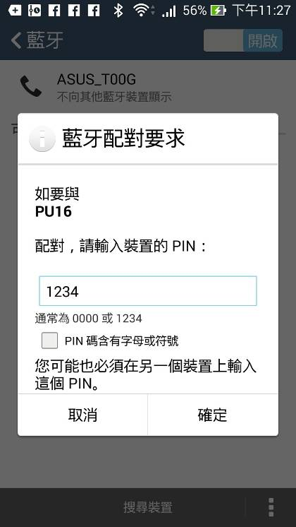
藍芽要求配對

Slide 23
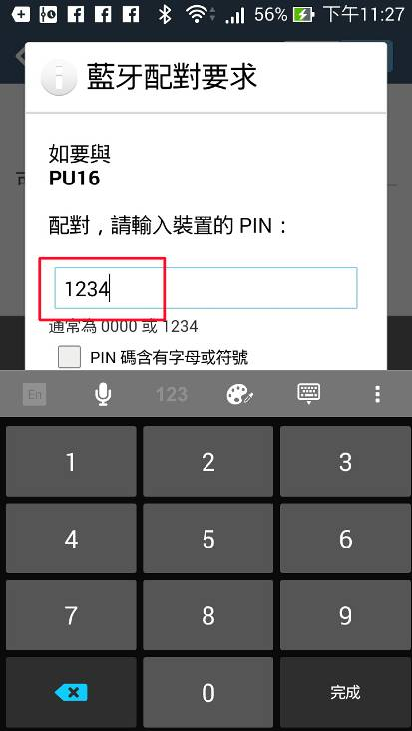
輸入配對密碼(1234)

Slide 24
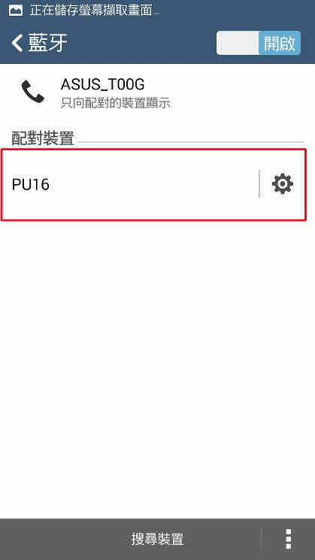
完成配對後-出現在已配對區

Slide 25
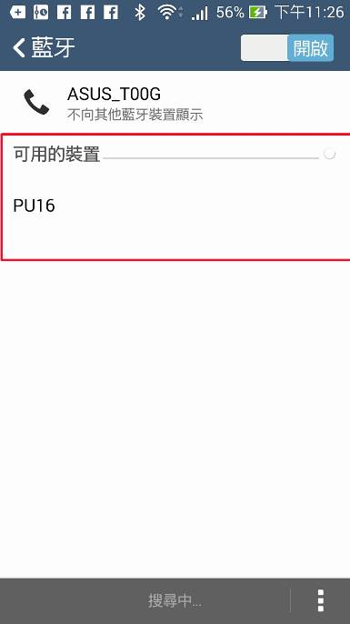
目前已連接藍芽畫面

Slide 26
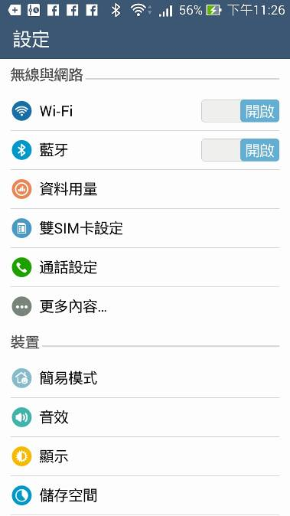
完成藍芽配對等完成畫面

Slide 27
機械車安裝藍芽篇

Slide 28
安裝藍芽
2016/7/27
28

Slide 29
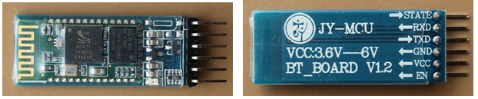
藍芽模組-HC-05

Slide 30
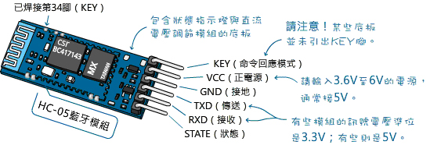
藍芽模組-HC-05腳位說明

Slide 31
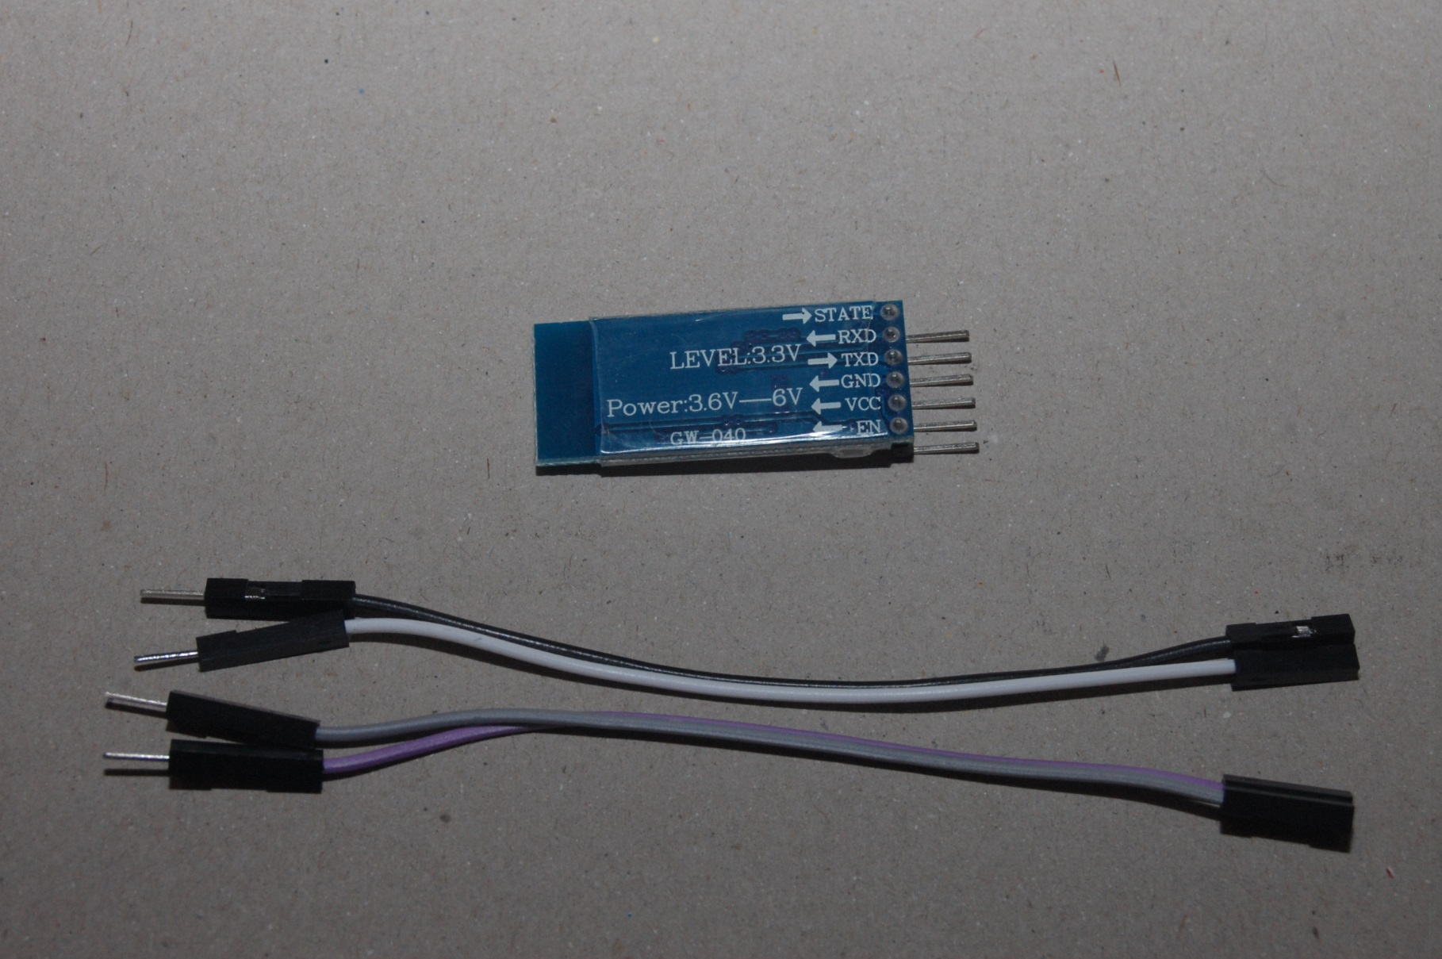
藍芽模組-取出HC-05與杜邦線

Slide 32
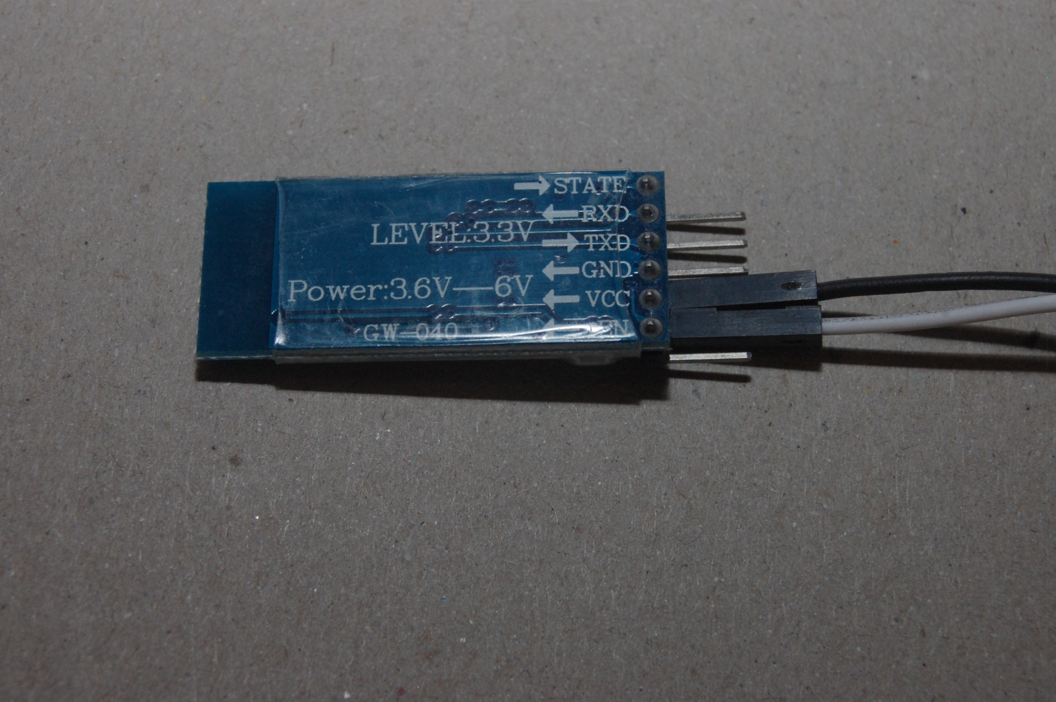
藍芽模組-插入電源接腳

Slide 33
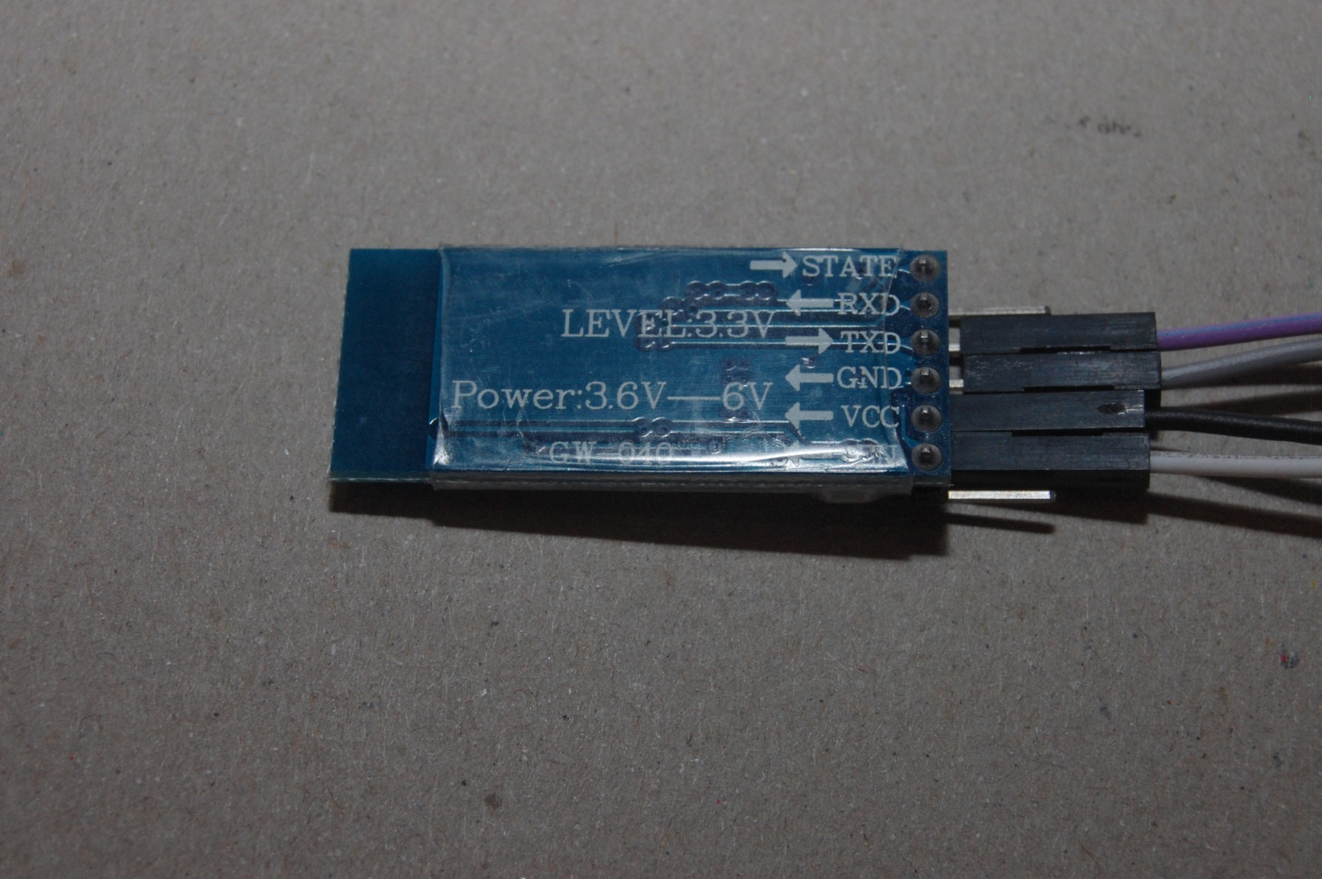
藍芽模組-插入串列通訊埠接腳

Slide 34
麵包版安裝
2016/7/27
34

Slide 35
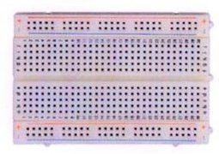
麵包版

Slide 36
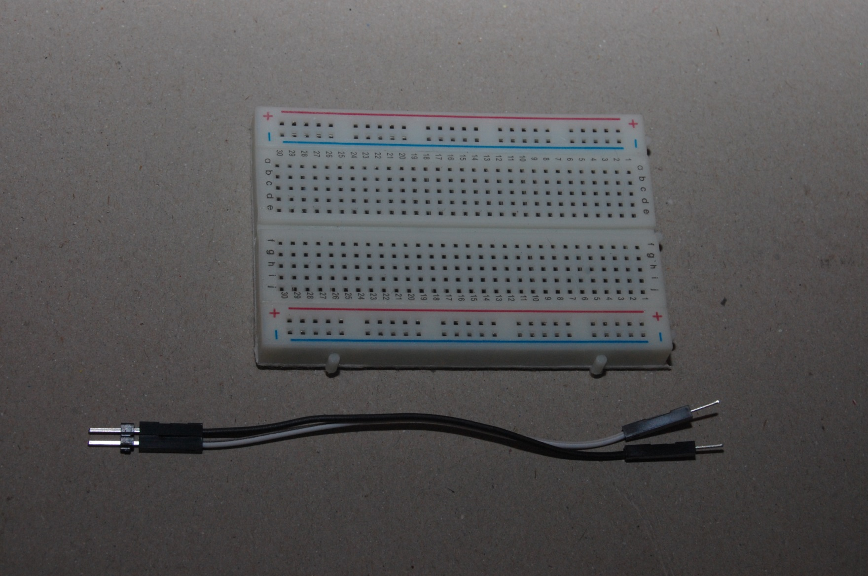
取出麵包版與雙工杜邦線

Slide 37
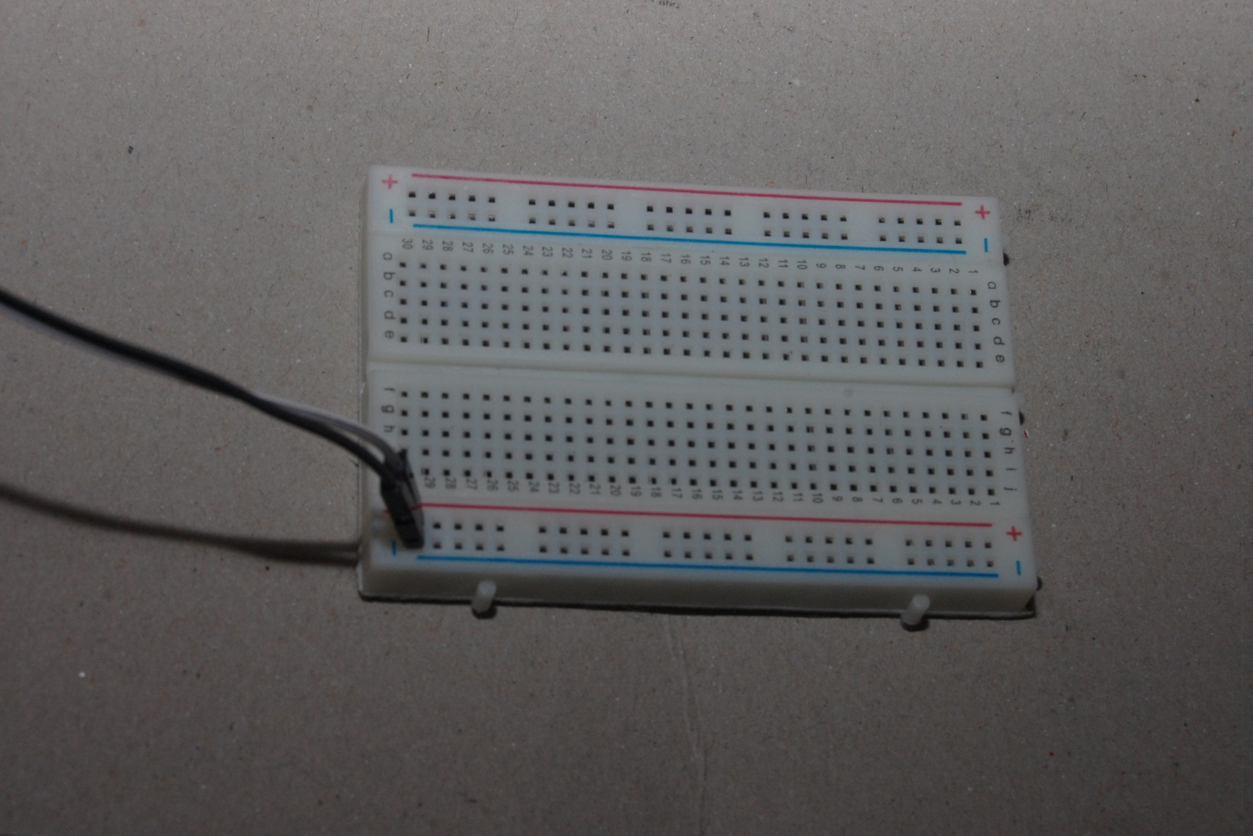
杜邦線插入麵包版電源部分

Slide 38
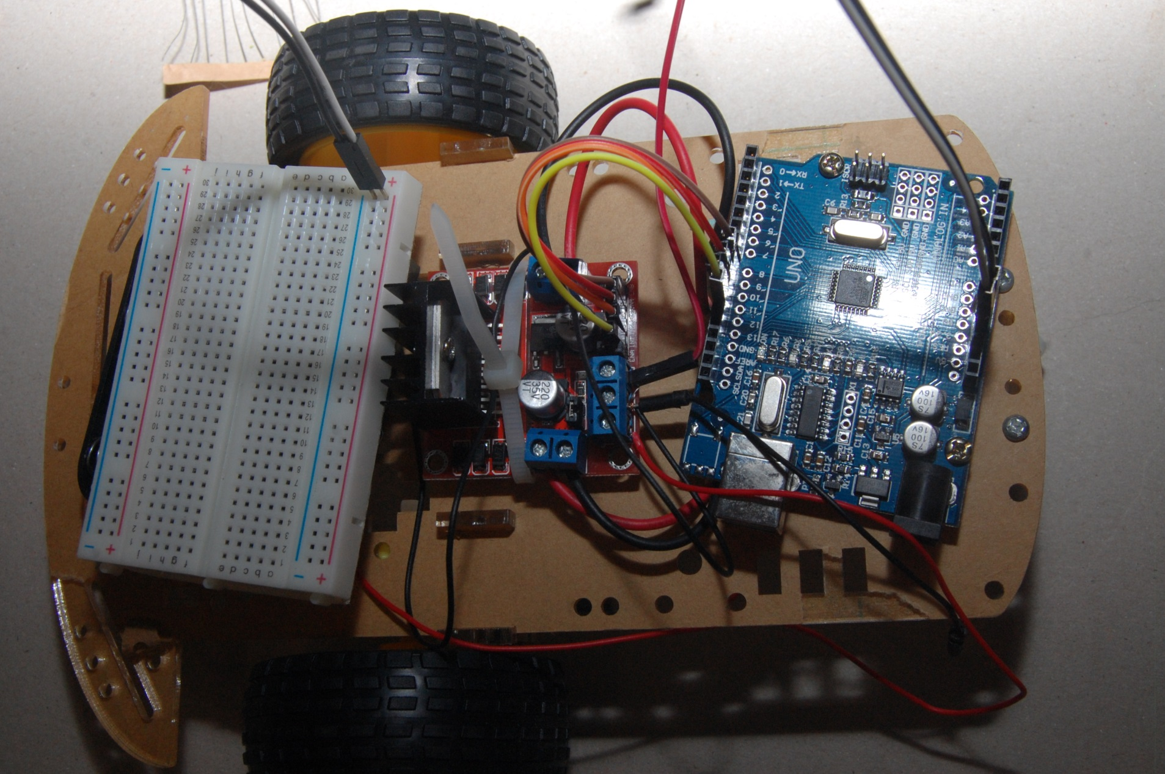
另一端杜邦線插入開發板電源部分

Slide 39
藍芽電路安裝
2016/7/28
39

Slide 40
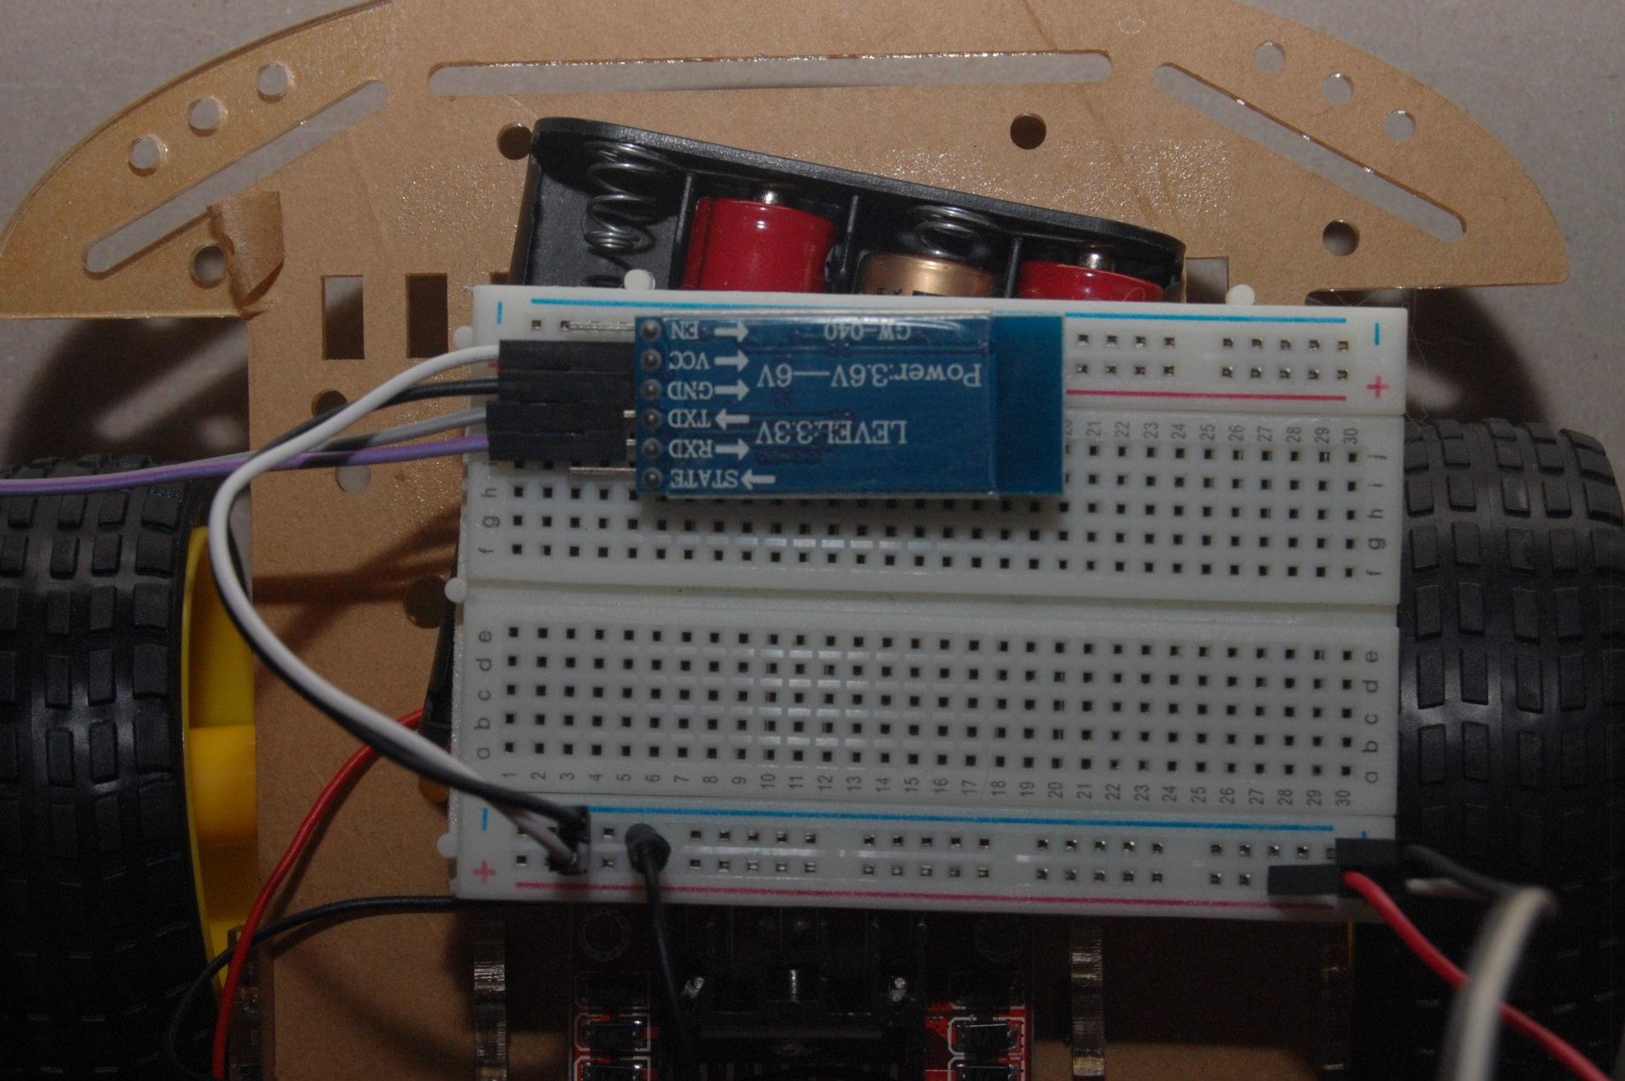
藍芽模組-HC-05電源部分插 入麵包板

Slide 41
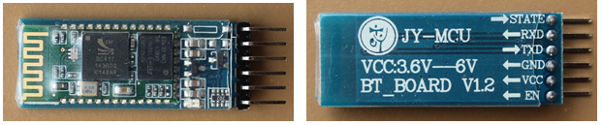
藍芽模組-HC-05腳位說明
藍芽模組(HC-05) | Arduino 開發板
VCC | Arduino Uno +5V
GND | Arduino Uno GND
TX | Arduino Uno digitalPin 2
RX | Arduino Uno digitalPin 3
藍芽模組(HC-05/HC-06)

Slide 42
系統開發
2016/7/27
42

Slide 43
啟動開發環境
2016/7/27
43

Slide 44
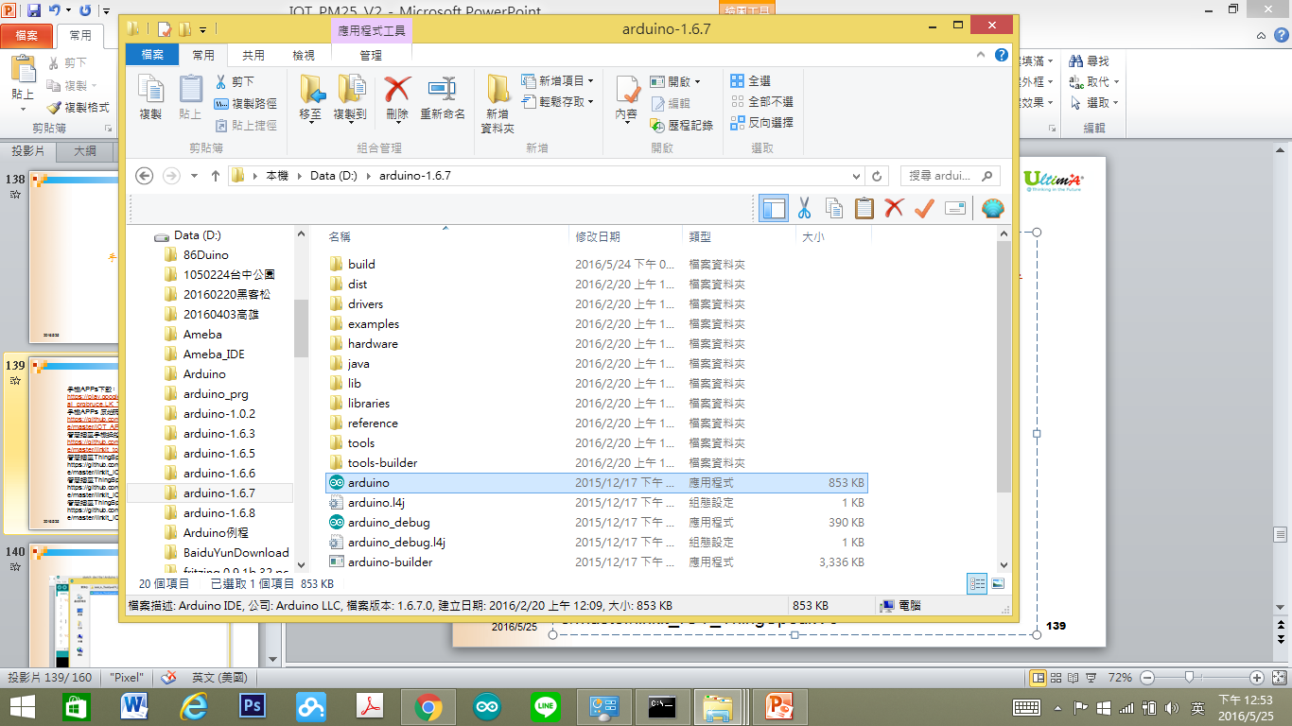
開啟程式
2016/7/27
44

Slide 45
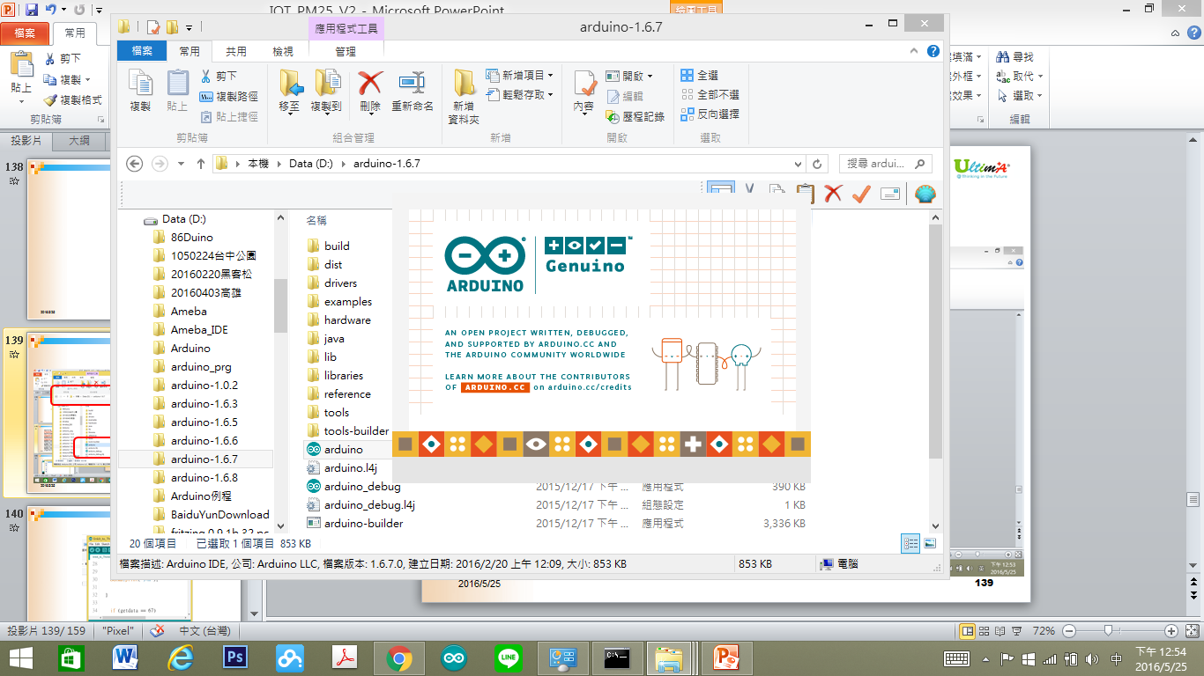
啟動程式
2016/7/27
45

Slide 46
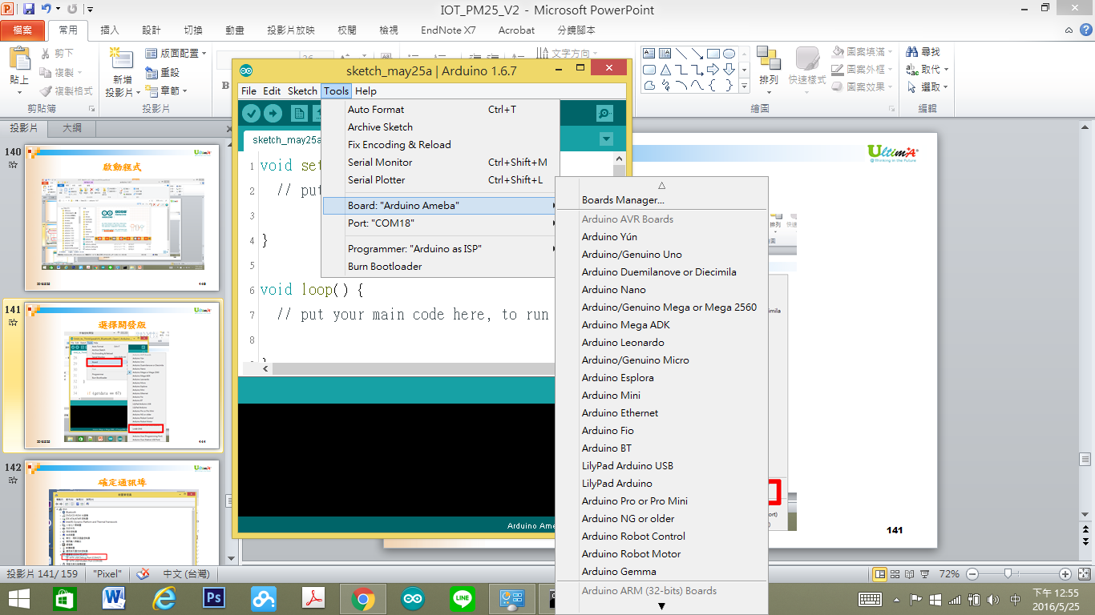
選擇開發版
2016/7/27
46

Slide 47
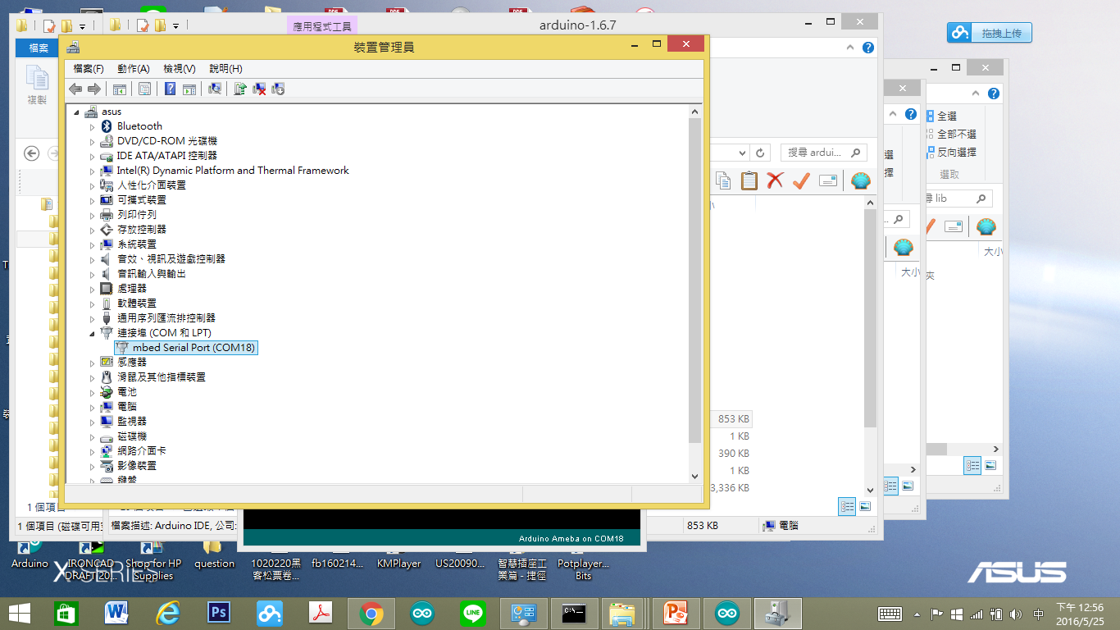
確定通訊埠
2016/7/27
47

Slide 48
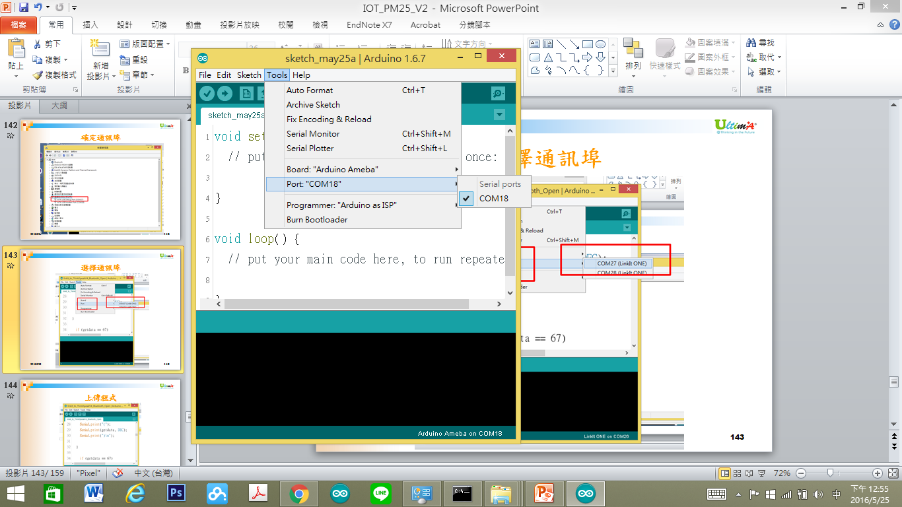
選擇通訊埠
2016/7/27
48

Slide 49
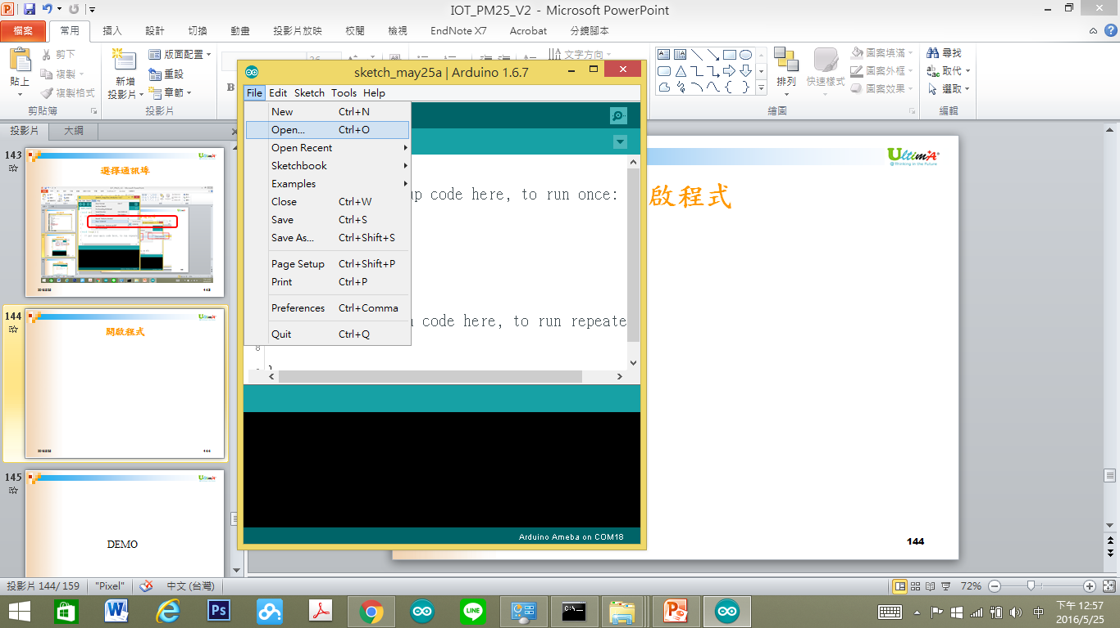
開啟程式
2016/7/27
49

Slide 50
讀取BT_Talk資料
2016/7/27
50

Slide 51
開啟程式BT_Talk
2016/7/28
51

Slide 52
BT_Talk程式重點解說
#define TXPin 3 定義藍芽接收腳位
#define RXPin 2 定義藍芽發射腳位
#include <SoftwareSerial.h> // 引用程式庫
SoftwareSerial BT(RXPin, TXPin); // 接收腳, 傳送腳 產生串列埠物件
Serial.begin(9600); // 與電腦序列埠連線
BT.begin(9600); // 設定藍牙模組的連線速率
if (BT.available()) 假如有資料送入
val = BT.read(); //讀出送入資料
2016/7/28
52

Slide 53
BT_Talk程式重點解說
Serial.print(val); 印出送入資料
if (Serial.available()) 若收到「序列埠監控視窗」的資料
BT.write(val); 將資料送往藍芽
2016/7/28
53

Slide 54
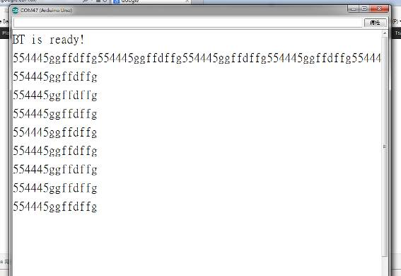
藍牙模組 HC-05測試程式一結果畫面
2016/7/28
54

Slide 55
BluetoothRC應用程式通訊測試
2016/7/28
55

Slide 56
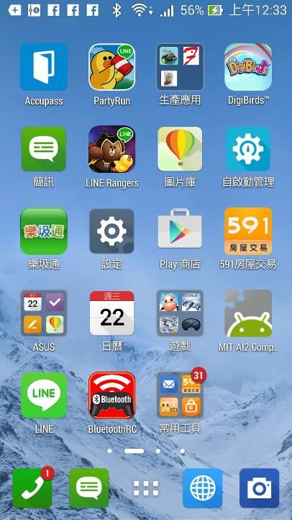
開啟桌面的BluetoothRC應用程式
2016/7/28
56

Slide 57
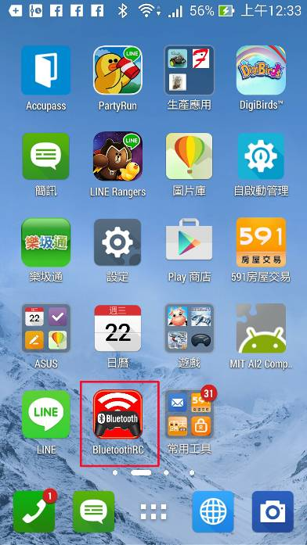
執行BluetoothRC應用程式
2016/7/28
57

Slide 58
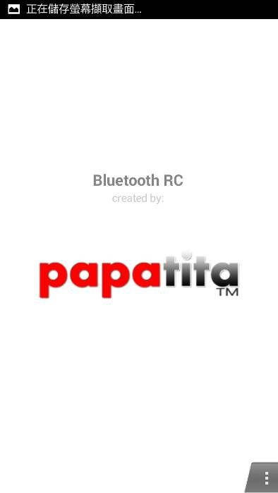
BluetoothRC init 應用程式執行中
2016/7/28
58

Slide 59
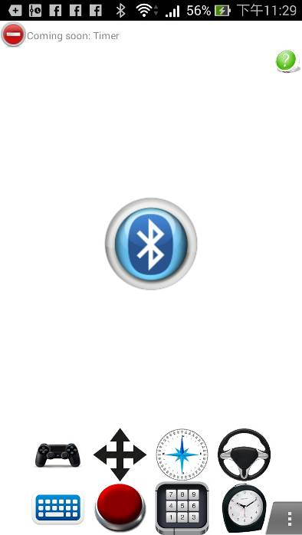
BluetoothRC應用程式執行主畫面
2016/7/28
59

Slide 60
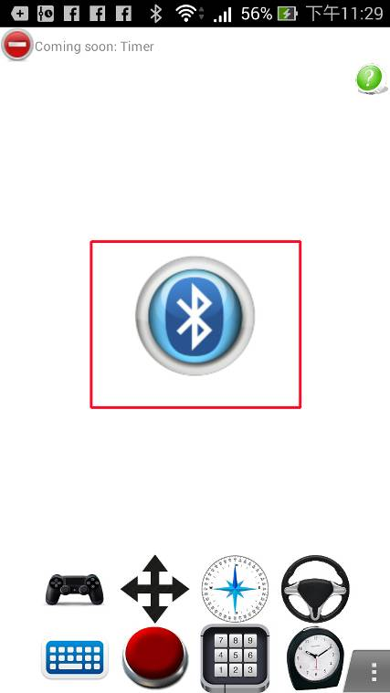
BluetoothRC應用程式執行主畫面 選取藍芽裝置
2016/7/28
60

Slide 61
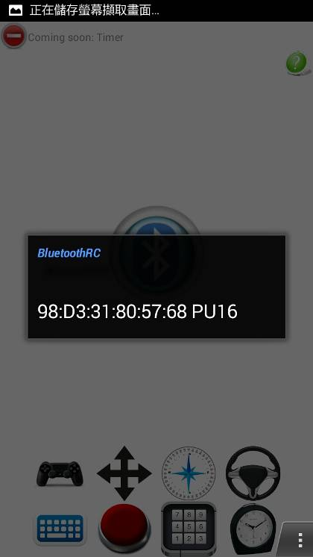
BluetoothRC應用程式執行主畫面 已配對藍芽裝置列表
2016/7/28
61

Slide 62
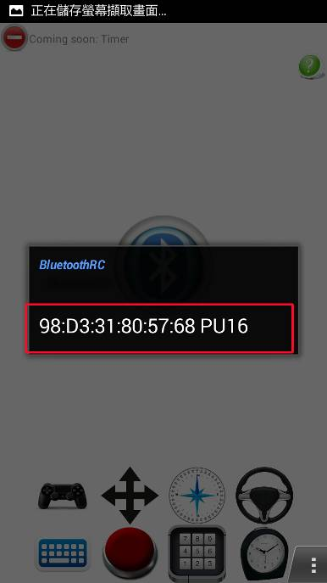
BluetoothRC應用程式執行主畫面 選取配對藍芽裝置
2016/7/28
62

Slide 63
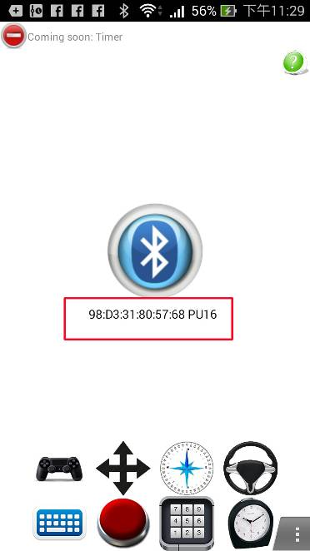
BluetoothRC應用程式執行主畫面 完成選取藍芽裝置
2016/7/28
63

Slide 64
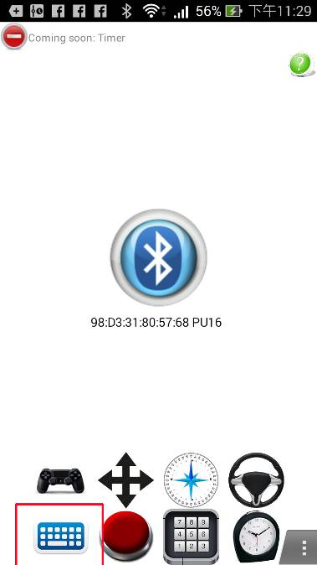
BluetoothRC應用程式執行主畫面 啟動文字通訊功能
2016/7/28
64

Slide 65
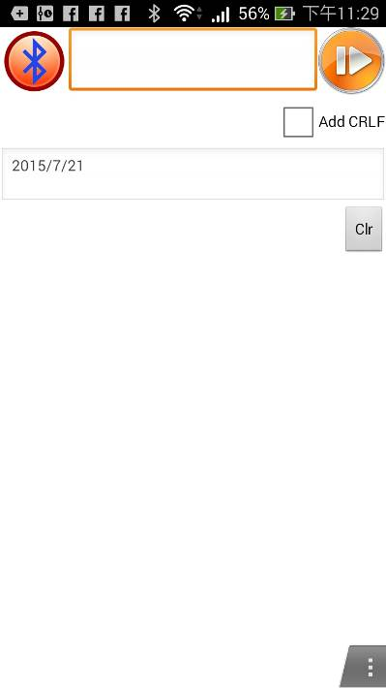
BluetoothRC文字通訊功能主畫面
2016/7/28
65

Slide 66
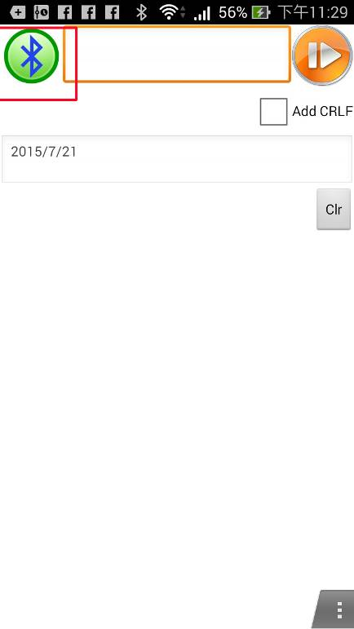
BluetoothRC文字通訊功能主畫面 完成 開啟藍芽通訊
2016/7/28
66

Slide 67
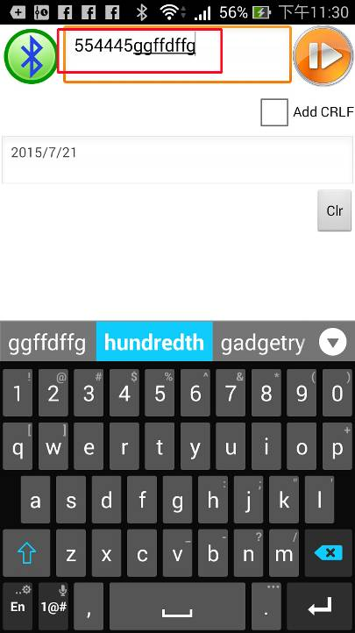
BluetoothRC文字通訊功能主畫面 輸入送出文字
2016/7/28
67

Slide 68

BluetoothRC文字通訊功能主畫面 傳送輸入文字
2016/7/28
68

Slide 69
藍牙模組 HC-05測試程式一結果畫面
2016/7/28
69

Slide 70
藍芽控制機械車
2016/7/27
70

Slide 71
開啟程式BT_Car01
2016/7/27
71

Slide 72
BT_Car01程式重點解說
#include <String.h> 使用字串物件
String CarCommand = "FBLR" ; //設定車子可以接受字串
if (CarCommand.indexOf(val) >0) 是否合法命令
BTCMD(val) ; 執行車子命令
if (cmd == 'F')
forward(); 前進
if (cmd == 'B')
backward(); 後退
2016/7/28
72

Slide 73
BT_Car01程式重點解說
if (cmd == 'L')
left(); 向左
if (cmd == 'R')
right(); 向右
if (cmd == 'X')
motorstop(); 停車
2016/7/28
73

Slide 74
Q & A
感謝聆聽
恭請指教

Slide 75

自我介紹
曹永忠 (Yung-Chung Tsao) ，目前為自由作家，專研於軟體工程、軟體開發與設計、物件導向程式設計，商品攝影及人像攝影。長期投入資訊系統設計與開發、企業應用系統開發、軟體工程、新產品開發管理、商品及人像攝影等領域，並持續發表作品及相關專業著作。
Email:prgbruce@gmail.com
Line ID：dr.brucetsao
部落格：http://taiwanLinkIt ONE.blogspot.tw/
範例原始碼網址：https://github.com/brucetsao/BruceCourses/tree/master/20160728_NTU
臉書社群(Arduino.Taiwan)：https://www.facebook.com/groups/Arduino.Taiwan/
活動官網：http://Arduino.kktix.cc/
Youtube：https://www.youtube.com/channel/UCcYG2yY_u0m1aotcA4hrRgQ

Slide 76


